Slide 1
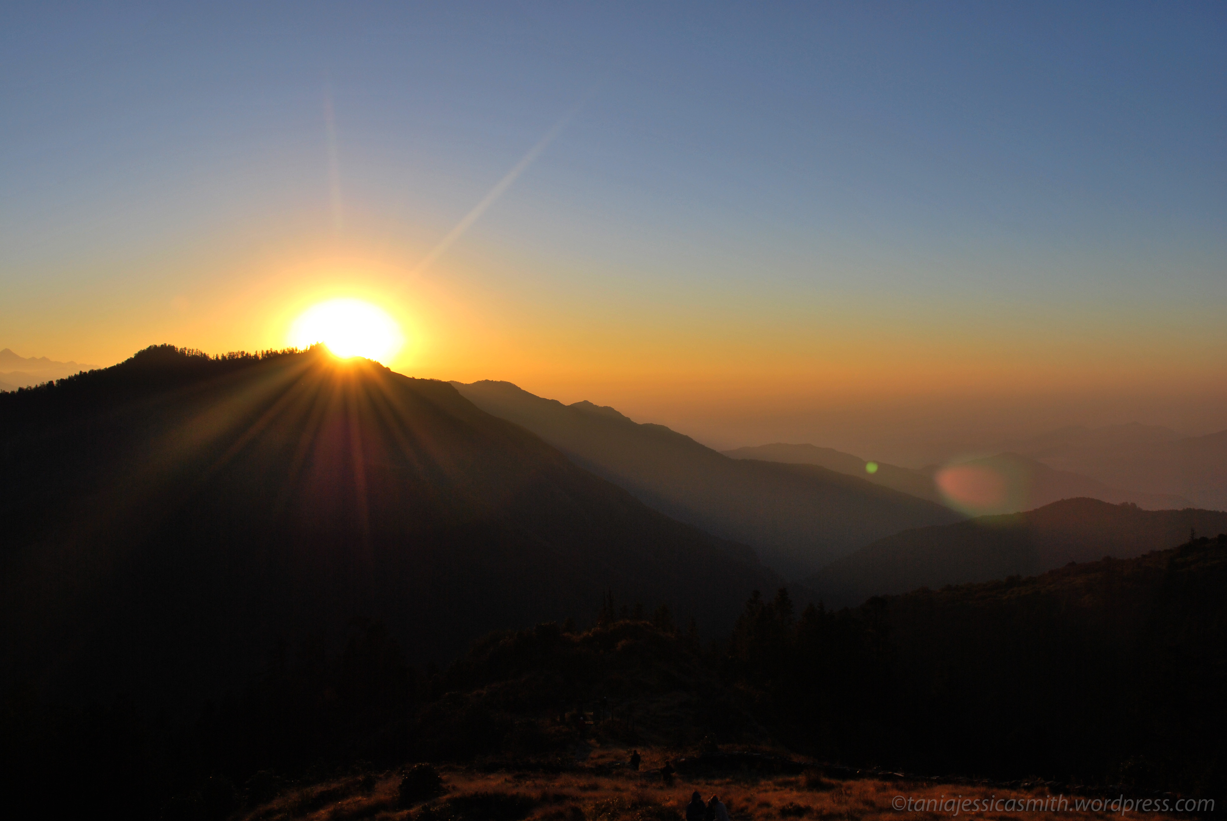







Welcome!
स्वागतम्!
Nepali Church
Global Mission
New York
It’s not a Religion, but It’s a Relationship with God!
ग्लोबल मिसन नेपाली मण्डली
यो धर्म होईन, तर परम ईश्वर सँगको सम्बन्ध हो ।

Slide 2
Today’s order of service
Opening Prayers
Scripture Reading
Congregational Worship
Offertory
Sermon
Benediction

Slide 3
Worship Service at 3pm
(Every Sunday at 3:00pm. Please arrive before 2:40)

Slide 4
ESL (English as a Second Language) Classes
(Every Saturday at 10-11:30am),
Contact Janette Didee for details.

Slide 5


Slide 6
MISSION TEAM
Dec 17-20

Slide 7
COMMUNITY CHRISTMAS
Venue: United Sherpa Association Inc.
41-01 75th St. Queens, NY 11373
Date: Dec 16

Slide 8
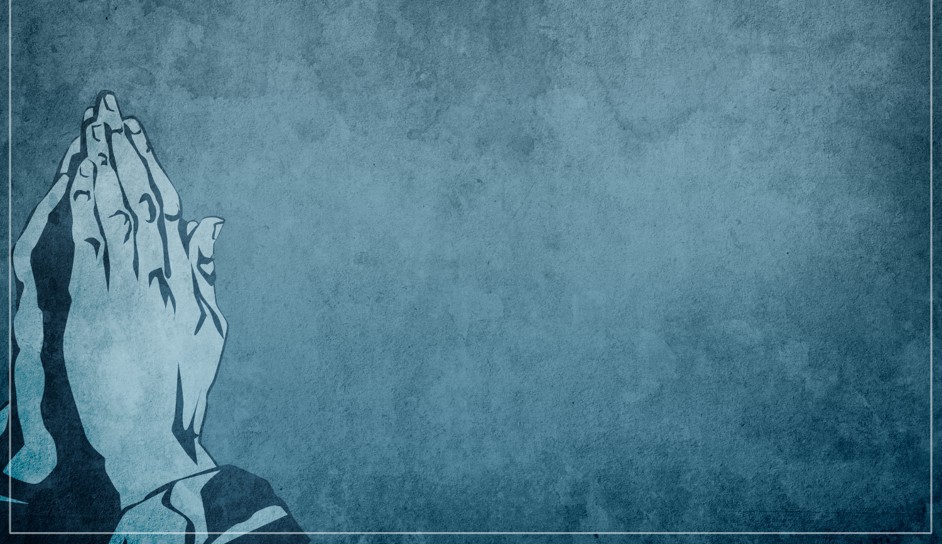
Let’s Pray together
आओं हामी सबै मिली प्रार्थना गरौं

Slide 9


Slide 10
भजनसंग्रह ९५:१-७ | Psalms 95:1-7
1 Oh come, let us sing to the Lord! Let us shout joyfully to the Rock of our salvation.
² Let us come before His presence with thanksgiving; Let us shout joyfully to Him with psalms.
³ For the Lord is the great God, And the great King above all gods.
1आओ, परमप्रभुको निम्‍ति हामी आनन्‍दले गाऔं, हाम्रो उद्धारको चट्टानकहाँ चर्को सोरले कराऔं।
2धन्‍यवाद चढ़ाउँदै उहाँको सामुन्‍ने आऔं, भजन र गीतले उहाँको प्रशंसा गरौं।
3किनकि परमप्रभु महान्‌ परमेश्‍वर हुनुहुन्‍छ, सारा देवहरूमाथिका महाराजा।

Slide 11
4उहाँको बाहुलीमा पृथ्‍वीका गहिरा-गहिरा स्‍थानहरू छन्‌,
र पहाड़का शिखरहरू उहाँकै हुन्‌।
5समुद्र उहाँको हो, उहाँले नै त्‍यसलाई बनाउनुभएको हो,
र सुक्‍खा भूमि उहाँले नै रच्‍नुभएको हो।
6आओ, दण्‍डवत्‌ गरौं र निहुरौं, हाम्रा सृष्‍टिकर्ता परमेश्‍वरकै सामु घुँड़ा टेकौं,
⁴ In His hand are the deep places of the earth; The heights of the hills are His also.
⁵ The sea is His, for He made it; And His hands formed the dry land.
⁶ Oh come, let us worship and bow down; Let us kneel before the Lord our Maker.

Slide 12
7किनभने उहाँ नै हाम्रा परमेश्‍वर हुनुहुन्‍छ, र हामी उहाँको खर्कका प्रजा, र उहाँका हातका भेड़ाहरू हौं।
⁷ For He is our God, And we are the people of His pasture, And the sheep of His hand.

Slide 14
B 480
हाँस-खेल गर्दै भनिदेऊ

Slide 15
हाँस-खेल गर्दै भनिदेऊ
संसार सबैलाई
haaňs-khela gardai bhani-deu
saňsaara sabai-laai

Slide 16
धरतीको बोझ उठाइलाने
जन्मिए मुक्तिदाता
dharti-ko bhojha uThaai-laane
jan-miye mukti-daataa

Slide 17
(मानिसको चोला लिएर
गरीब गोठैमा) २
(maanis-ko colaa liyera
garib goThai-maa) 2x

Slide 18
हाँस-खेल गर्दै भनिदेऊ
haaňs-khela gardai bhani-deu

Slide 19
(गोठालाहरूलाई पहिले
दर्शन पठाए पिताले) २
(goThaalaa-haru-laai pahile
darshan paThaa-ye pitaa-le) 2x

Slide 20
दूतगण आई भन्‍नलागे
साँझको बेलामा
dutgaNa aa-i bhanna-laage
saaňjha-ko belaa-maa

Slide 21
तारणहार प्रभु जन्मिए आज
दाऊदको शहरमा
taara-Nahaar prabhu jan-miye aaja
daa-ud-ko shahar-maa

Slide 22
गई हेर तिम्रो प्रभुलाई
पहिले नजरमा
gai hera timro prabhu-laai
pahile najar-maa

Slide 23
हाँस-खेल गर्दै भनिदेऊ
संसार सबैलाई
haaňs-khela gardai bhani-deu
saňsaara sabai-laai

Slide 24
धरतीको बोझ उठाइलाने
जन्मिए मुक्तिदाता
dharti-ko bhojha uThaai-laane
jan-miye mukti-daataa

Slide 25
(मानिसको चोला लिएर
गरीब गोठैमा) २
(maanis-ko colaa liyera
garib goThai-maa) 2x

Slide 26
हाँस-खेल गर्दै भनिदेऊ
haaňs-khela gardai bhani-deu

Slide 27
(पूर्वका ज्ञानी ज्योतिषी
आकाश हेरेर बात गर्थे) २
(purba-kaa gyaani jyotisi
aakaash herera baat garthe) 2x

Slide 28
साँझको नौलो तारा देखी
हर्षले रमाए
sanjha-ko naulo taaraa dekhi
harsa-le ramaaye

Slide 29
राजाहरूका राजा
जन्मेको पत्ता लगाए
raajaa-haru-kaa raajaa
jan-meko pattaa lagaaye

Slide 30
परमपितालाई मन खोली
धन्यवाद चढाए
param-pitaa-laai man kholi
dhanyebaad caRhaaye

Slide 31
हाँस-खेल गर्दै भनिदेऊ
संसार सबैलाई
haaňs-khela gardai bhani-deu
saňsaara sabai-laai

Slide 32
धरतीको बोझ उठाइलाने
जन्मिए मुक्तिदाता
dharti-ko bhojha uThaai-laane
jan-miye mukti-daataa

Slide 33
(मानिसको चोला लिएर
गरीब गोठैमा) २
(maanis-ko colaa liyera
garib goThai-maa) 2x

Slide 34
हाँस-खेल गर्दै भनिदेऊ
haaňs-khela gardai bhani-deu

Slide 36
C 166
पवित्र आत्मा आऊ

Slide 37
(पवित्र आत्मा आऊ) २
(मलाई लैजाऊ येशूको चरणमा
पवित्र आत्मा आऊ) २
(pavitra aatmaa aau) 2
(malai laijau yeshu-ko caraNa-ma
pavitra aatmaa aau) 2

Slide 38
(शिर झुकाउदै दण्डवत् गर्दै,
आउँछु तपाईंको चरणमा) २
(shir jhukaau-dai daNDawat gardai,
aauňchu tapaaiň-ko caraN-maa) 2

Slide 39
(केवल तिम्रैलागि, येशू तिम्रैलागि) ३
म हात उचाल्दछु
(kewal timrai-lagi, yeshu timrai-lagi) 3
ma haat ucaal-dachu

Slide 40
(शिर झुकाउदै दण्डवत् गर्दै,
आउँछु तपाईंको चरणमा) २
(shir jhukaau-dai daNDawat gardai,
aauňchu tapaaiň-ko caraN-maa) 2

Slide 41
(केवल तिम्रैअघि, येशू तिम्रैअघि) ३
म शिर झुकाउदछु
(kewal timrai-aghi, yeshu timrai-aghi) 3
ma shir jhukaau-dachu

Slide 42
(पवित्र आत्मा आऊ) २
(मलाई लैजाऊ येशूको चरणमा
पवित्र आत्मा आऊ) २
(pavitra aatmaa aau) 2
(malai laijau yeshu-ko caraNa-ma
pavitra aatmaa aau) 2

Slide 43
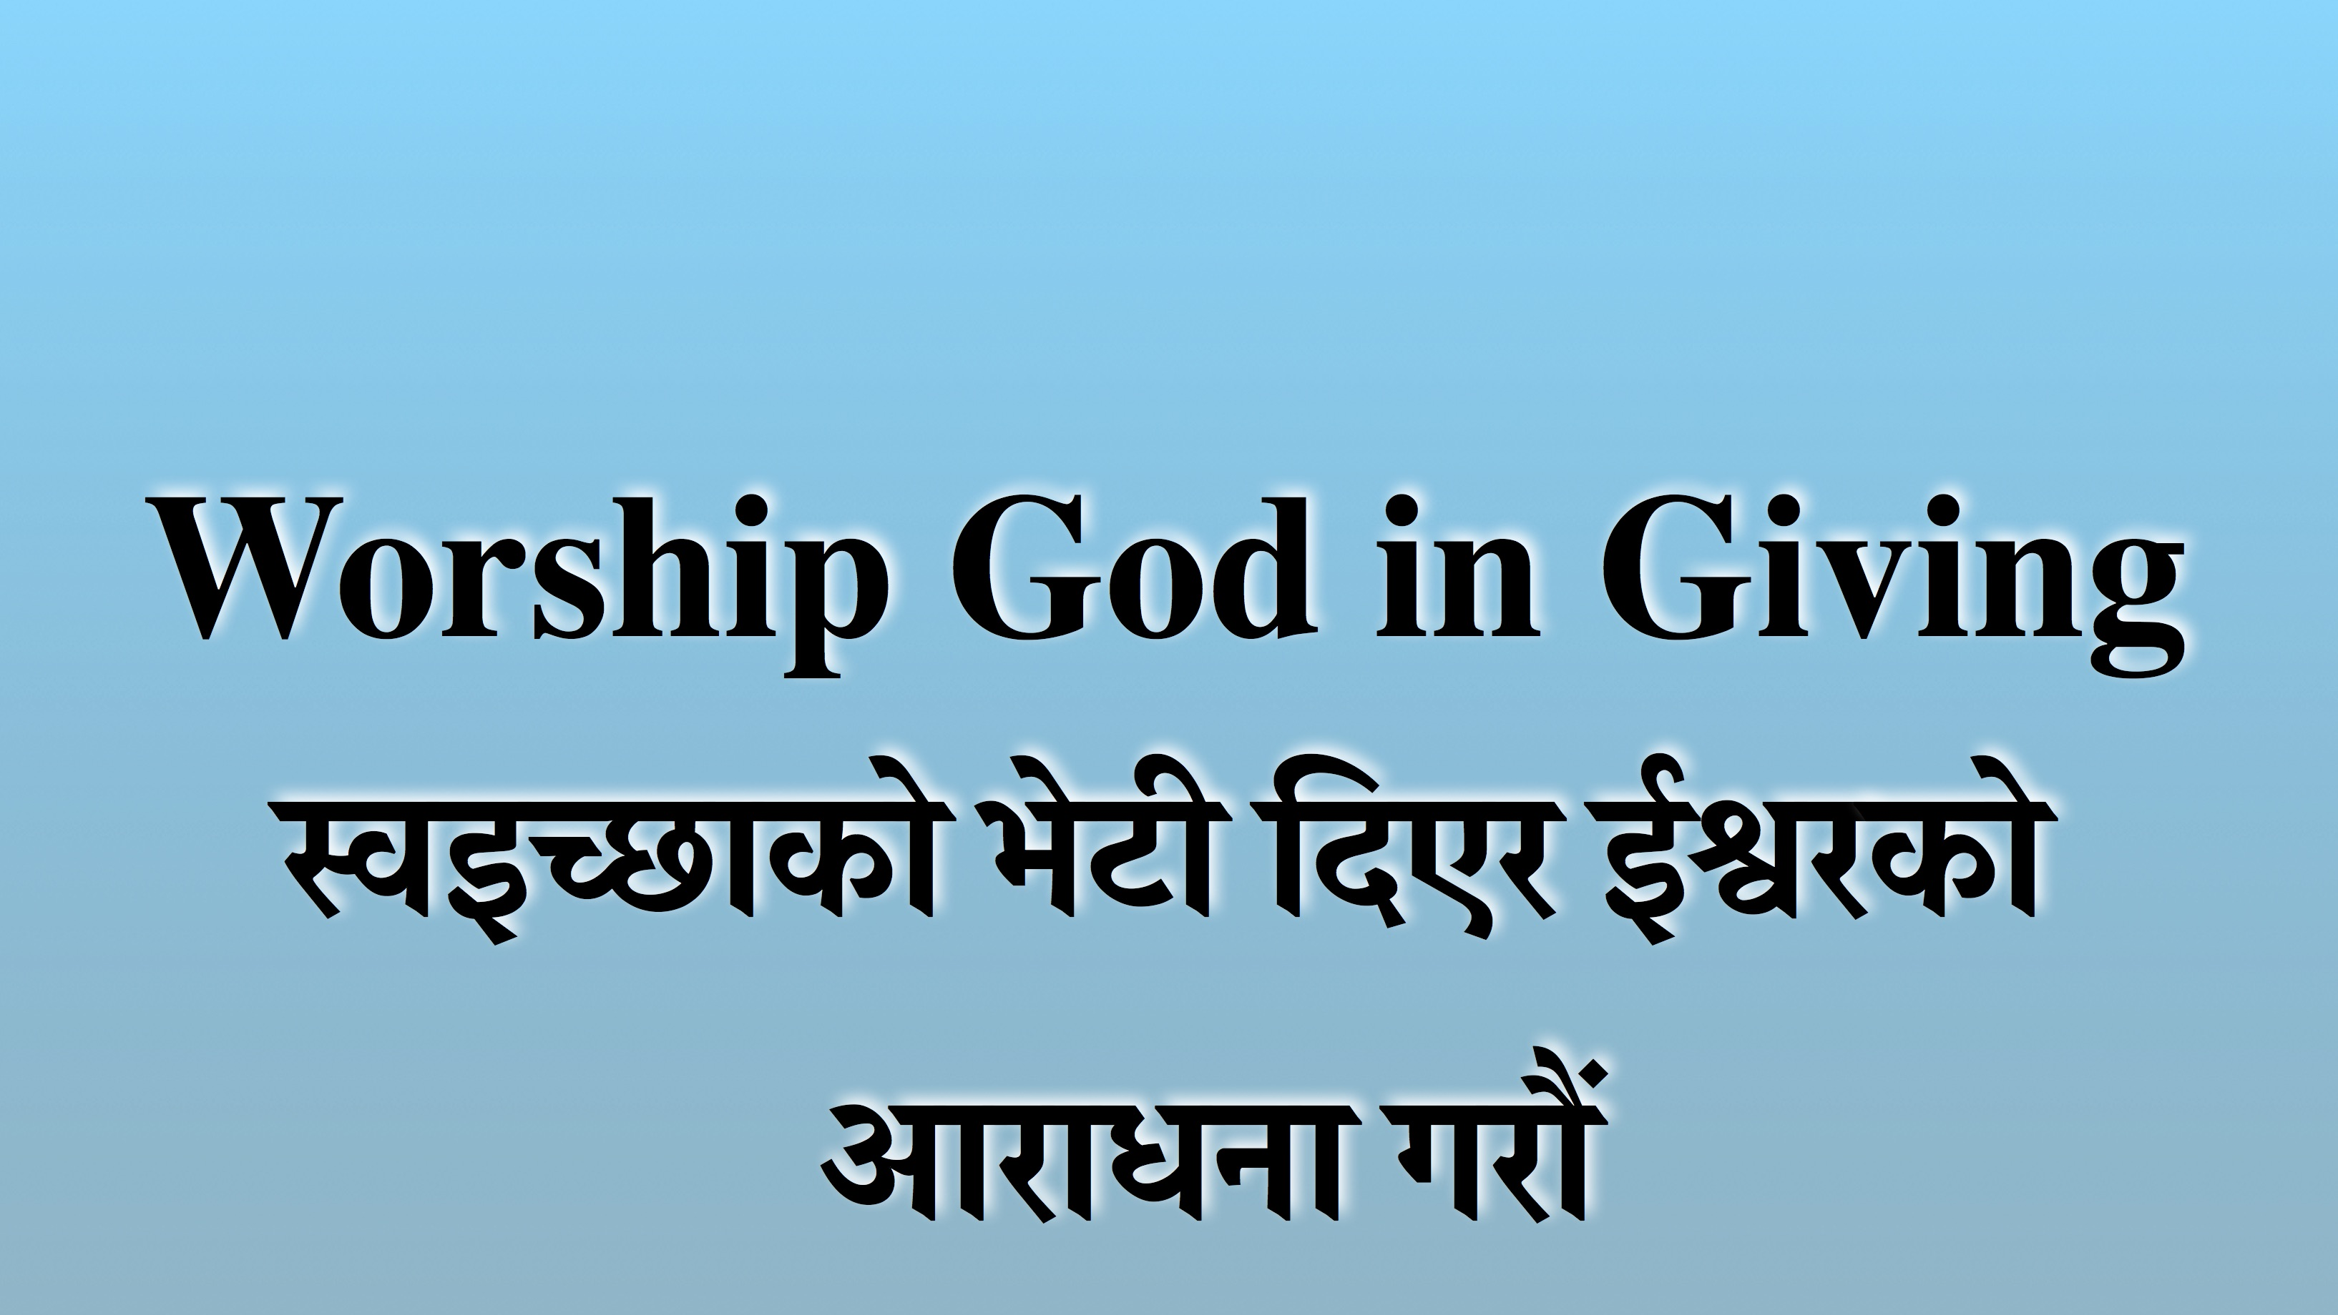

Slide 44
B 021
भेडी गोठ चर्दा नि चर्दा

Slide 45
(भेडी गोठ चर्दा नि चर्दा
रात परिगयो) २
(bheDi goTh cardaa ni cardaa
raat pari-gayo) 2

Slide 46
(लौ अब ल्याए गोठैमा
गोठालाहरूले) २
(lau aba lyaaye goThai-maa
goThaalaa-haru-le) 2

Slide 47
(आगोका वरि नि परि
गोठाला बसे) २
(aago-kaa wari ni pari
goThaalaa base) 2

Slide 48
(आफ्ना नि आफ्ना खोरैमा
भेडी है सबै पसे) २
(aafnaa ni aafnaa khorai-maa
bheDi he sabai pase) 2

Slide 49
(सबै ठाउँ अँध्यारो हुँदा
उज्यालो भयो) २
(sabai Thauň aaňdhyaaro huňdaa
ujyaalo bhayo) 2

Slide 50
(यो ज्योति केको भन्दै नि
गोठाला सबै उठे) २
(yo jyoti ke-ko bhandai ni
goThaalaa sabai uThe) 2

Slide 51
(स्वर्गदूत छेउमा देखी
डरले सब कामे) २
(sworga-dut cheu-maa dekhi
Dara-le sab kaame) 2

Slide 52
('नडराऊ, सुन सुसमाचार'
भनी है दूतले थामे) २
('na-Daraau, suna su-samaacaar'
bhani he dut-le thaame) 2

Slide 53
(गाईको गोठैमा सुन
बेथलेहेम गाउँमा) २
(gaa-i-ko goThai-maa suna
bethlehem gaauň-maa) 2

Slide 54
(तारणहार प्रभु जन्मिए
गई हेर त्यो ठाउँमा) २
(taaraNahaar prabhu jan-miye
gai hera tyo Thaauň-maa) 2

Slide 55
भेटिको प्रार्थना
Offertory Prayer

Slide 56
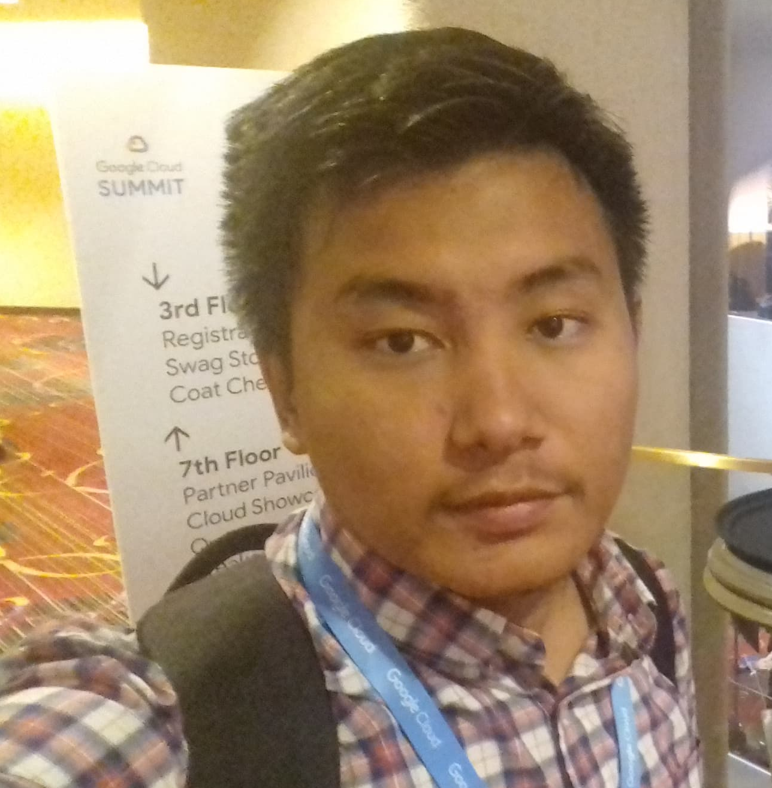
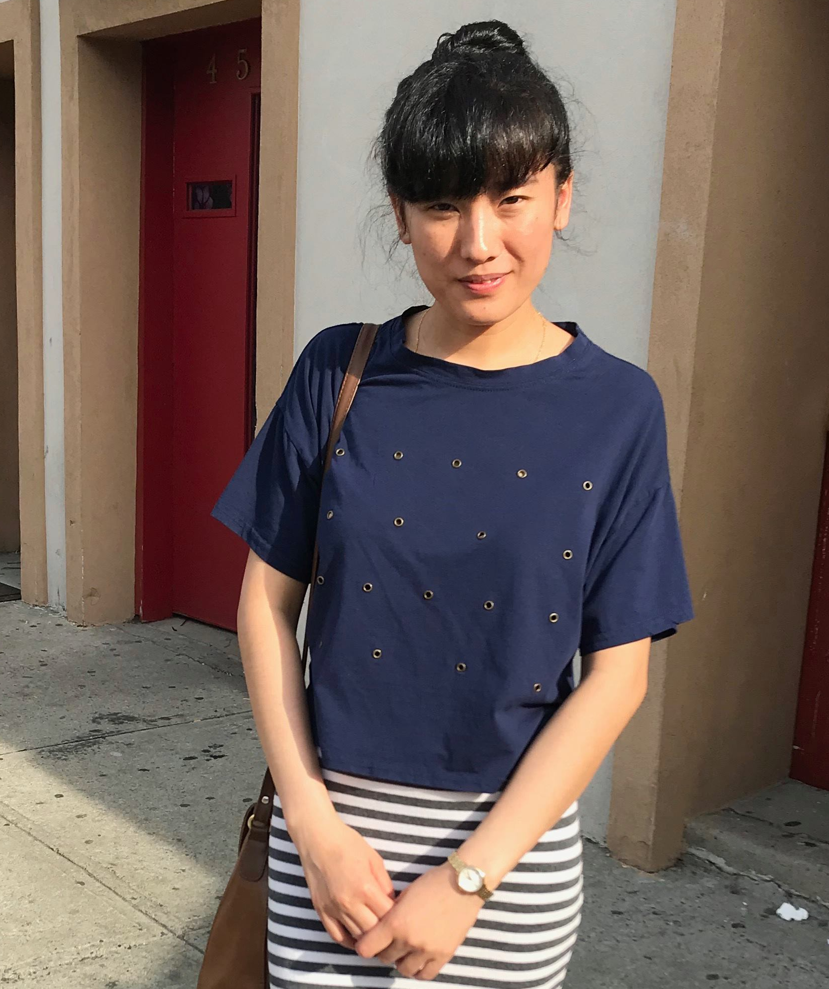
HOLY MATRIMONI
Mr. Sujan & Ms. Jiya
On
Dec 11 at 2:00PM

Slide 57
GMCNY
Welcomes
Rev. Rikesh and Team

Slide 58
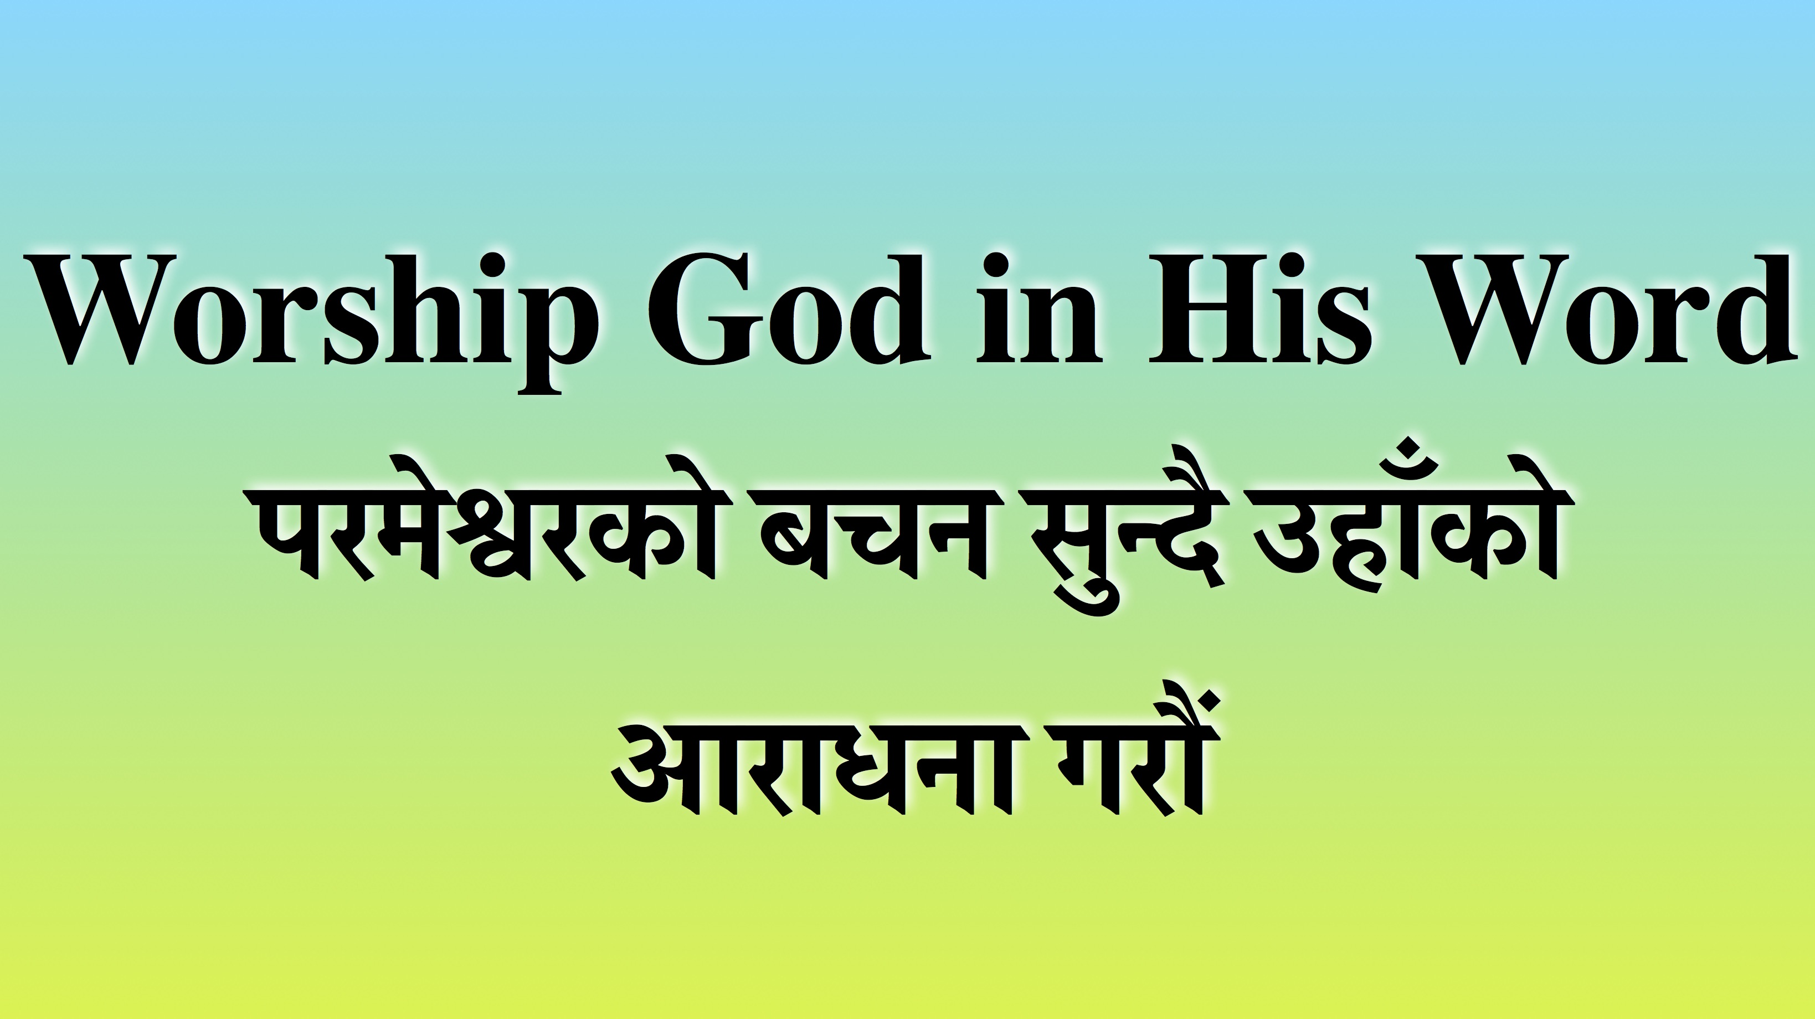

Slide 59
प्रभु भोज
Lord’s Supper

Slide 60
Have you been to Jesus for Cleansing Power?
मन सुद्ध पार्नलाई येशूकहाँ गयौ के?

Slide 61
मन शुद्ध पार्नलाई
येशूकहाँ गयौ के,
ख्रीष्टको रगतले शुद्ध भयौ के?
पूरा भरोसा येशूमा राख्छौ के,
ख्रीष्टको रगतले शुद्ध भयौ के?
man shuddh paarna-laai
yeshu-ka'aaň gayau ke,
khrisT-ko ragat-le shuddh bhayau ke?
puraa bharosaa yeshu-maa raakh-chau ke,
khrisT-ko ragat-le shuddh bhayau ke?
Verse 1:

Slide 62
Chorus:
तिमी शुद्ध भयौ के
त्राणकर्ता येशूको रगतले?
तिम्रो मन साँच्चै निष्कलङ्क भयो के
येशूको त्यो अमोल रगतले ?
timi shuddh bhayau ke
traaN-kartaa yeshu-ko ragat-le?
timro man saaňccai niska-langk bhayo ke
yeshu-ko tyo amol ragat-le ?

Slide 63
Verse 2:
दिनहुँ तिमी येशू साथ-साथ हिँड्‌छौ के
उनको रगतले शुद्ध भयौ के?
येशूको आनन्द तिमीले पायौ के
ख्रीष्टको रगतले शुद्ध भएर?
dinhuň timi yeshu saath-saath hiňD-chau ke
unko ragat-le shuddh bhayau ke?
yeshu-ko aanand timi-le paayau ke
khrisT-ko ragat-le shuddh bhayera?

Slide 64
Chorus:
तिमी शुद्ध भयौ के
त्राणकर्ता येशूको रगतले?
तिम्रो मन साँच्चै निष्कलङ्क भयो के
येशूको त्यो अमोल रगतले ?
timi shuddh bhayau ke
traaN-kartaa yeshu-ko ragat-le?
timro man saaňccai niska-langk bhayo ke
yeshu-ko tyo amol ragat-le ?

Slide 65
Verse 3:
ख्रीष्ट आउँदा तिम्रो लुगा साफ होला के
ख्रीष्टको रगतले साफ र उज्ज्वल?
तिमी स्वर्ग जानलाई तयार छौ के
ख्रीष्टको रगतले शुद्ध भएर?
khrisT aauňdaa timro lugaa saaf holaa ke
khrisT-ko ragat-le saaf ra ujjwal?
timi sworga jaana-laai tayaar chau ke
khrisT-ko ragat-le shuddh bhayera?

Slide 66
Chorus:
तिमी शुद्ध भयौ के
त्राणकर्ता येशूको रगतले?
तिम्रो मन साँच्चै निष्कलङ्क भयो के
येशूको त्यो अमोल रगतले ?
timi shuddh bhayau ke
traaN-kartaa yeshu-ko ragat-le?
timro man saaňccai niska-langk bhayo ke
yeshu-ko tyo amol ragat-le ?

Slide 67
Verse 4:
पापको दाग लागेको वस्त्र फुकाइदेऊ
ख्रीष्टको रगतले शुद्ध हुन आऊ
पापी मन चोख्याउने धारा बग्दै छ
ख्रीष्टको रगतले शुद्ध होइजाऊ।
paap-ko daag laageko bastra fukaai-deu
khrisT-ko ragat-le shuddh huna aau
paapi man cokhyaaune dhaaraa bagdai chha
khrisT-ko ragat-le shuddh hoi-jaau.

Slide 68
Chorus:
तिमी शुद्ध भयौ के
त्राणकर्ता येशूको रगतले?
तिम्रो मन साँच्चै निष्कलङ्क भयो के
येशूको त्यो अमोल रगतले ?
timi shuddh bhayau ke
traaN-kartaa yeshu-ko ragat-le?
timro man saaňccai niska-langk bhayo ke
yeshu-ko tyo amol ragat-le ?

Slide 69
प्रभु भोज
Lord’s Supper

Slide 70
23 किनकि प्रभुबाट मैले जे पाएँ, सो तिमीहरूलाई सुम्‍पिदिएँ, अर्थात्‌ जुन रात उहाँ पक्राउ पर्नुभयो, त्‍यो रात प्रभु येशूले रोटी लिनुभयो,
24 र धन्‍यवाद दिनुभएपछि उहाँले त्‍यो भाँच्‍नुभयो, र भन्‍नुभयो, “यो तिमीहरूका निम्‍ति मेरो शरीर हो। यो मेरो सम्‍झनाको निम्‍ति गर।”
25 त्‍यसै गरी खाएपछि उहाँले कचौरा लिएर यसो भन्‍नुभयो, “यो कचौरा मेरो रगतमा भएको नयाँ करार हो। जहिले-जहिले तिमीहरू यो पिउँछौ, मेरो सम्‍झनामा यो अक्‍सर गर।”
23 For I pass on to you what I received from the Lord himself. On the night when he was betrayed, the Lord Jesus took some bread
24 and gave thanks to God for it. Then he broke it in pieces and said, “This is my body, which is given for you. Do this in remembrance of me.”
25 In the same way, he took the cup of wine after supper, saying, “This cup is the new covenant between God and his people—an agreement confirmed with my blood. Do this in remembrance of me as often as you drink it.”

Slide 71
26 किनभने जहिले-जहिले तिमीहरू यो रोटी खान्‍छौ र यस कचौराबाट पिउँछौ, उहाँ नआउञ्‍जेल तिमीहरू प्रभुका मृत्‍युको घोषणा गर्दछौ।
27 यसकारण जसले अयोग्‍य रीतिले प्रभुको रोटी खान्‍छ, कि प्रभुको कचौराबाट पिउँछ, त्‍यो मानिस प्रभुको शरीर र रगतलाई अपवित्र तुल्‍याएकोमा दोषी ठहरिनेछ।
28 हरेक मानिसले आफूलाई जाँचोस्‌, अनि मात्र त्‍यसले रोटी खाओस्‌, र कचौराबाट पिओस्‌।
29 किनकि प्रभुको शरीरलाई नचिनिकन जसले खान्‍छ र पिउँछ त्‍यसले त्‍यो खाएको र पिएको कारणले आफूमाथि दण्‍ड ल्‍याउनेछ। (१ कोरिन्थी ११:२३-२९)
26 For every time you eat this bread and drink this cup, you are announcing the Lord’s death until he comes again.
27 So anyone who eats this bread or drinks this cup of the Lord unworthily is guilty of sinning against the body and blood of the Lord.
28 That is why you should examine yourself before eating the bread and drinking the cup.
29 For if you eat the bread or drink the cup without honoring the body of Christ, you are eating and drinking God’s judgment upon yourself. (1Corinthians 11:23-29NLT)

Slide 72
प्रभु भोज
Lord’s Supper

Slide 73
Welcome!
स्वागतम्!
Nepali Church
Global Mission
New York
It’s not a Religion, but It’s a Relationship with God!
ग्लोबल मिसन नेपाली मण्डली
यो धर्म होईन, तर परम ईश्वर सँगको सम्बन्ध हो ।

